Slide 1
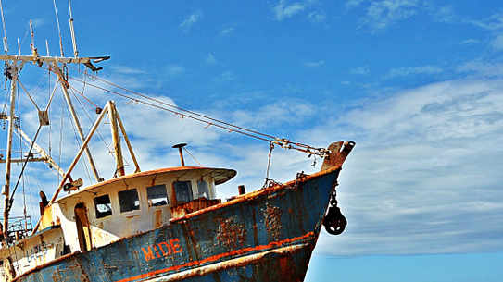
《鲁滨逊漂流记》
语文精品课件 六年级下册
授课老师：某某 | 授课时间：20XX.XX
某某小学

Slide 2

壹
课前导读
贰
字词揭秘
叁
课文讲解
肆
课堂小结
伍
课堂练习

Slide 3
课前导读
如果你独自一人被困于一座孤岛上，你会怎么做？
自暴自弃
努力求生
如何求生？

Slide 4
课前导读
创作背景
十八世纪初，在英格兰的大街小巷，人们议论着一个传奇的人物，讲述着一个离奇的故事：1704年，水手塞尔科克登上了一艘海盗船去寻找宝物，没想到，中途与船长发生了争吵，结果被遗弃在一个荒岛上。塞尔科克随身只带了一点武器与一本书。弹药用完之后，他只好快跑追捕山羊，徒手觅食，过着茹毛饮血般的原始生活。后来，他居然跑得比一般的猎狗还快。就这样，他一个人在荒岛上生活了下来。直到四年以后，航海的人们发现了他……

Slide 5
课前导读
创作背景
1711年，塞尔科克回到了伦敦，并在报刊上讲述了自己的经历，他成了闻名一时的人物。让他没想到的是，这段传奇的冒险经历激发了一个作家的灵感。不久，以他的故事为原型的小说就发表了，这部小说被后人尊奉为十八世纪欧洲现实主义小说的奠基之作。那位才华横溢的作家便是丹尼尔·笛福，那部经典之作便是脍炙人口的《鲁滨逊漂流记》。

Slide 6
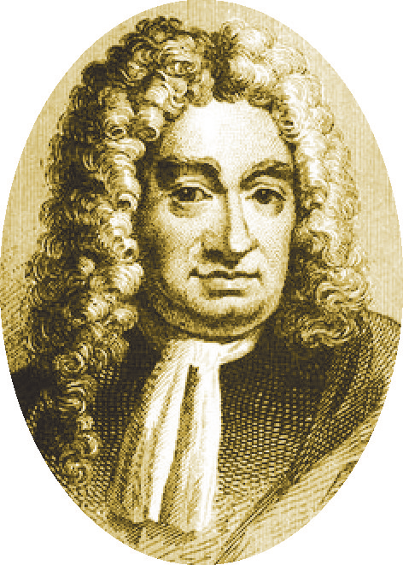
了解作者
笛福（1660—1731），十八世纪英国作家，英国现实主义小说的奠基人。
主要作品：《鲁滨逊漂流记》《摩尔·弗兰德斯》《辛格顿船长》等。

Slide 7
字词揭秘
我会读
畏惧 木筏 简陋 北纬 野蛮 叛乱 凄凉
寂寞 倒霉 宴会 书籍 聊天 栅栏 控制
贷方 侵袭 倾覆 缺乏 日晷 仆役 铁锨
铁撬 萦绕 荒芜 簿子 剔出来 奄奄一息

Slide 8
字词揭秘
我会写
惧
凄
寞
宴
霉
籍
聊
乏
栅
控
贷
剔
袭
覆

Slide 9

字词揭秘
重难点字书写指导
籍
jí
结构：
上下
部首：竹
笔画繁多，宜紧凑。下部横画间距均匀得当。
书写指导：

Slide 10

字词揭秘
重难点字书写指导
贷
dài
结构：
上下
部首：
贝
“代”稍扁；“贝”字撇舒展，顿点有。
书写指导：

Slide 11
整体感知
自读梗概部分，思考：这一部分是按什么顺序写的，写了哪几件事？
流落荒岛
建房定居
鲁滨逊做的事情
养牧种植
救野人为伴
回到英国

Slide 12
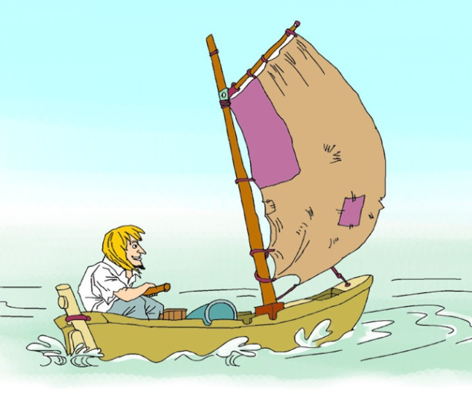
整体感知
结合梗概3—8段，思考：鲁滨逊漂流到荒岛，遇到了什么困难？他是怎么解决的？

Slide 13

课文精讲
困难
解决办法
住
需要容身之处
在山坡上搭帐篷
打猎，捕鱼，蓄养动物，种植粮食
吃
食物越来越少
恐惧野人，怕野人会吃掉他
插杨柳桩子，分开圈养羊群
安全

Slide 14
课文精讲
鲁滨逊的这些行为表现了他怎样的特点？
不畏艰险
乐观向上
机智勇敢
聪明能干

Slide 15
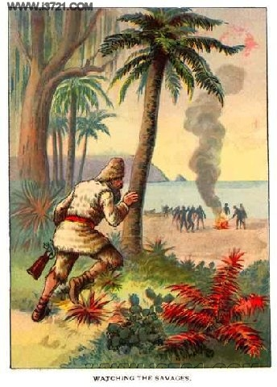
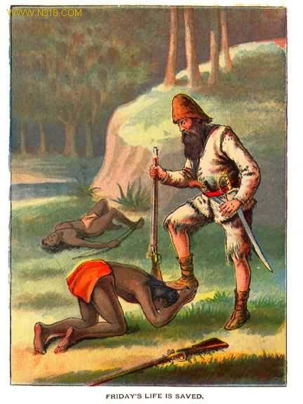
课文精讲
默读梗概第8段，从杀野人、救“星期五”的行为中，你看到了怎样的鲁滨逊？
乐于助人
智勇双全
有正义感
有同情心

Slide 16
课文精讲
速读课文“节选”部分，说说“节选”大致在“梗概”所记述的故事情节的哪个阶段。
节选所记述的故事情节是鲁滨逊初到岛上的______________和______________________。
生活情形
面对现实的理性思考

Slide 17

课文精讲
节选采用第一人称，有什么好处？
采用第一人称描写“我”遇难荒岛后的______________、_____________，且含有大量细腻逼真的____________描写，增强了小说的___________。
所见所闻
所做所想
心理活动
真实性

Slide 18
总结延伸
找出你认为最能体现“鲁滨逊精神”的内容，有感情地读一读。
如果让你选择课文中的一句话作为座右铭，你会选哪一句？为什么？

Slide 19
总结延伸
面对人生困境，鲁滨逊的所作所为，显示了一个硬汉的坚毅性格和英雄本色。在西方，“鲁滨逊”已经成为冒险家的代名词和千千万万读者心目中的英雄。读了这部小说，老师想到了海明威的名言：“一个人并不是生来就要给打败的，你尽可把他消灭掉，可就是打不败他。”请写出你阅读本文后的启示，再写一句话送给你的朋友或自己共勉。

Slide 20
总结延伸
再读梗概部分，猜想在梗概中还有哪些部分也会很精彩？你还有什么疑问？

Slide 21
课堂练习
一、给下列生字组词。
惧（ ） 凄（ ） 寞（ ） 宴（ ）
乏（ ） 籍（ ）
聊（ ） 栅（ ）
控（ ） 贷（ ）
恐惧
凄凉
寂寞
宴会
缺乏
书籍
聊天
栅栏
控制
借贷

Slide 22
课堂练习
二、结合课文内容回答下列问题。
“不幸的处境”是指？
孤身一人，流落荒岛。
“消极的东西”是指？
在荒岛上困难重重。

Slide 23
板书设计
鲁
滨
逊
漂
流
记
流落荒岛
定居荒岛
脱离荒岛
梗概
不畏艰险
乐观向上
《 》
生活状态：困难重重
理性思考：积极乐观
节选片段

Slide 24
感谢各位聆听
语文精品课件 六年级下册
授课老师：某某 | 授课时间：20XX.XX
某某小学

